Slide 1

Robotic Process Automation

Slide 2
Robotic Process Automation - RPA
Tecnologia de software que facilita a construção, implantação e gerenciamento de robôs de software que emulam ações humanas interagindo com sistemas e softwares digitais.
Simplifica os fluxos de trabalho.
Acelera a transformação digital.
Gera grande economia de custos.
Podem ser escalados rapidamente para atender picos de carga de trabalho e/ou demanda.
Reduz os erros manuais.

Slide 3
Open source RPA - Robocorp

Slide 4
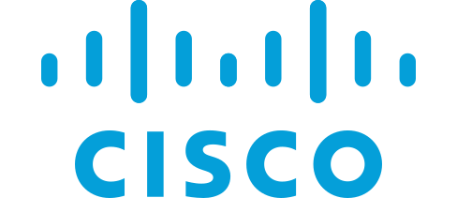




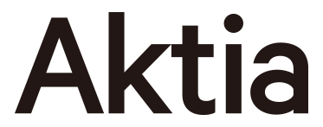

História
Começa com um projeto de código aberto chamado Robot Framework
Originalmente um framework para automação de testes
Baseado em Python
Tem mais de 10 anos
Mantido pela Robot Framework Foundation (https://robotframework.org/)

Slide 5
Empresa
Startup fundada em 2019
Sede em São Francisco, California
Foram investidos 32.6 milhões de dólares (ultima rodada em 2021)
Cerca de 60 funcionários
Principais produtos
Control Room
Automation Studio

Slide 6
Control Room
Dashbord para visualização, monitoramento e gerenciamento de automações
Integração com o GitHub para manter e reutilizar robôs.
Execução de automações na nuvem, on-primese ou local
Pode gerir grandes quantidades de processos utilizando filas, paralelismo, reexecução individual
Controle de acesso e execução

Slide 7
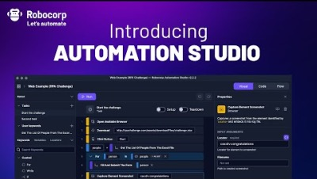
Automation Studio
IDE para desenvolvimento de automações baseadas em python.
Recursos low code.
Free

Slide 8
Experiência
Fácil instalação
Para automações simples é intuitivo
Utiliza Selenium WebDriver (SeleniumLibrary)
Extensível (Python e C)
Fácil distribuição das automações (Robot Assistant / Control Room)
Extensões para VS Code
Robocorp Code
Robot Framework Language Server

